Slide 1

6. Optimización de la unidad microcurricular

Slide 2
6. Optimización de la unidad microcurricular
Objetivo: Optimizar la unidad microcurricular, articulando de manera coherente los objetivos, destrezas, competencias, estrategias, recursos e indicadores de evaluación, para diseñar planificaciones alineadas con el currículo oficial y orientadas al logro de aprendizajes significativos.
Subtemas:
6.1 Ajuste del objetivo de la unidad
6.2 Incorporación pertinente de competencias e inserciones curriculares
6.3 Coherencia entre destrezas, estrategias y recursos
6.4 Articulación entre indicadores y evaluación

Slide 3


Slide 4
Actividad inicial: Detectives de la planificación
1
2
3
Revisa
Explica
Responde
Revisa el plan de unidad adjunto
Observa si está completo y si existe coherencia entre sus elementos
¿Está completo?
¿Qué elementos están bien articulados?
¿Qué no tiene relación?
¿Qué mejorarías?
Idea clave:
Una planificación microcurricular debe ser coherente y articulada entre todos sus elementos, ya que esta relación directa es la que garantiza aprendizajes significativos.

Slide 5


Slide 6

¿Qué es la optimización microcurricular?
Proceso que permite pasar de un diseño inicial —general o incompleto— a una propuesta coherente, pertinente y alineada con los requerimientos curriculares e institucionales.
Lectura crítica
Articulación
Coherencia
Del Currículo Priorizado ecuatoriano
Entre todos los componentes
Con el objetivo de la unidad

Slide 7
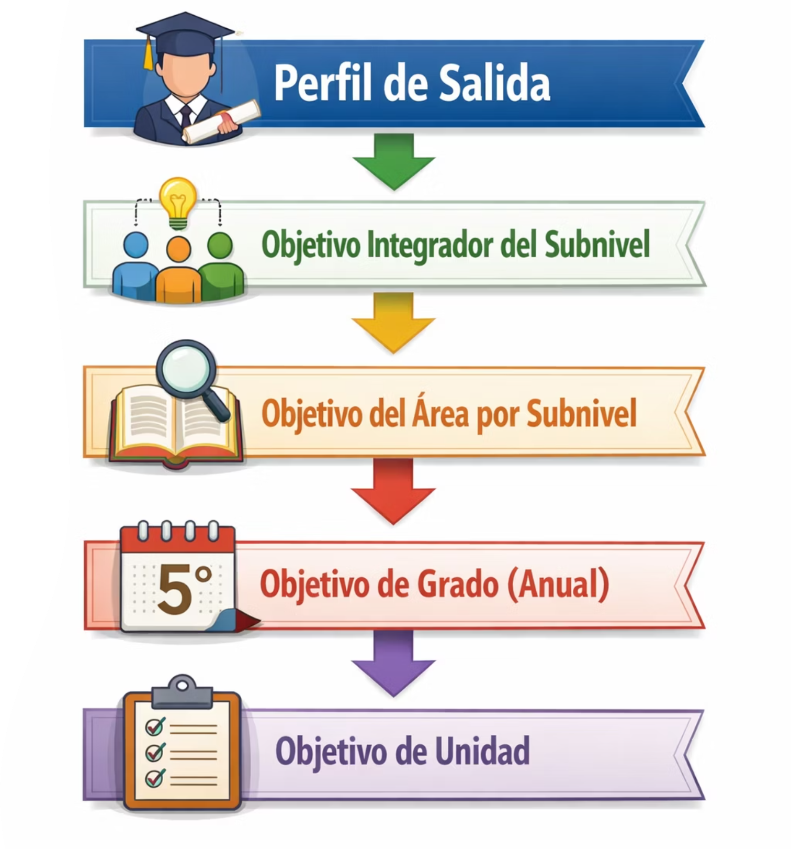
6.1 Ajuste del Objetivo de la Unidad
Secuencia de objetivos
Los objetivos de área se formulan para un subnivel completo. El docente debe concretarlos en objetivos específicos de unidad mediante dosificación curricular.
El objetivo de área está diseñado para todo el subnivel (varios años).
No puede aplicarse directamente a una unidad.
Requiere un proceso de concreción o ajuste.

Slide 8
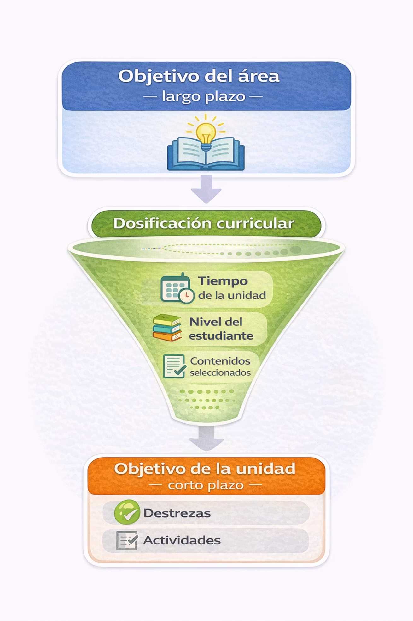
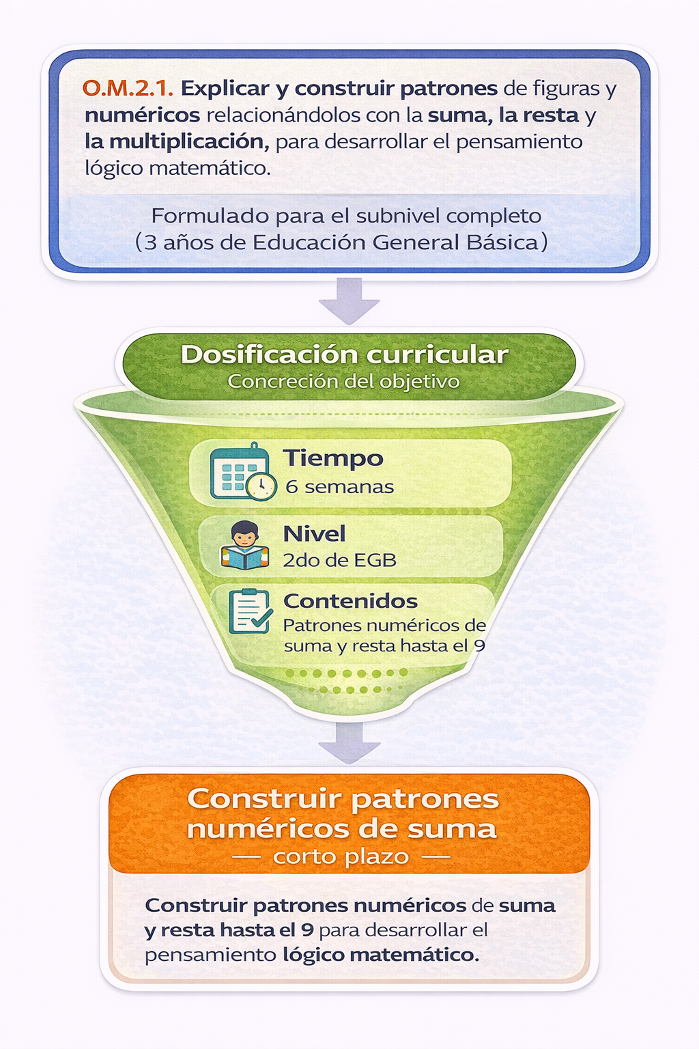
Dosificación Curricular
El docente convierte el objetivo de área en objetivo de unidad.
Implica dosificación curricular:
  Delimitar su alcance (tiempo, grado)
  Seleccionar aprendizajes (contenidos)
No es simplificar, es focalizar.
Acción
Contenido
Finalidad
Verbo del objetivo
Qué se aprende
Para qué se aprende

Slide 9
Actividad 1: Del objetivo de área al objetivo de unidad
1
2
3
Revisa el objetivo de área
Delimita
Diseña un objetivo de unidad
O.CS.2.5. Analizar las características y el funcionamiento
de las diferentes formas de organización social, especialmente
de la unidad social básica familiar en los
escenarios locales más cercanos: el barrio, la escuela, la
comunidad, el cantón y la provincia.
Tiempo:
Primera unidad del año (6 semanas)
Grado:
2° de EGB
5. ¿Cuál sería el objetivo de unidad?
Idea clave:
El objetivo de unidad se construye a partir del objetivo de área mediante un proceso de dosificación que lo hace concreto, alcanzable y evaluable.

Slide 10
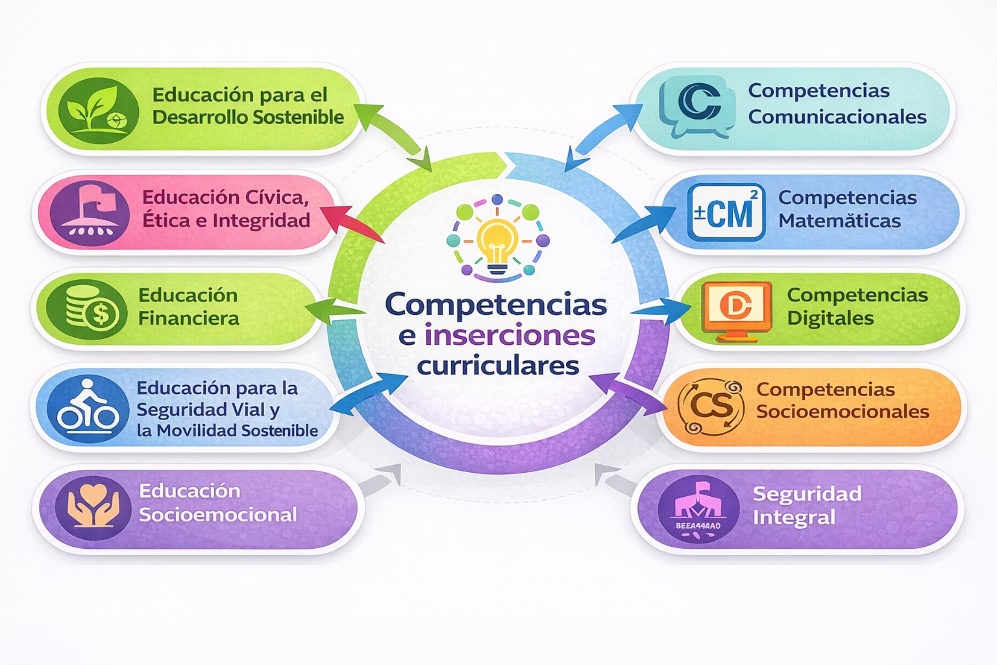
6.2 Competencias e Inserciones Curriculares
No son elementos accesorios: son ejes transversales que enriquecen la experiencia educativa.
Su selección debe estar alineada con el objetivo de la unidad, priorizando coherencia sobre cantidad.

Slide 11
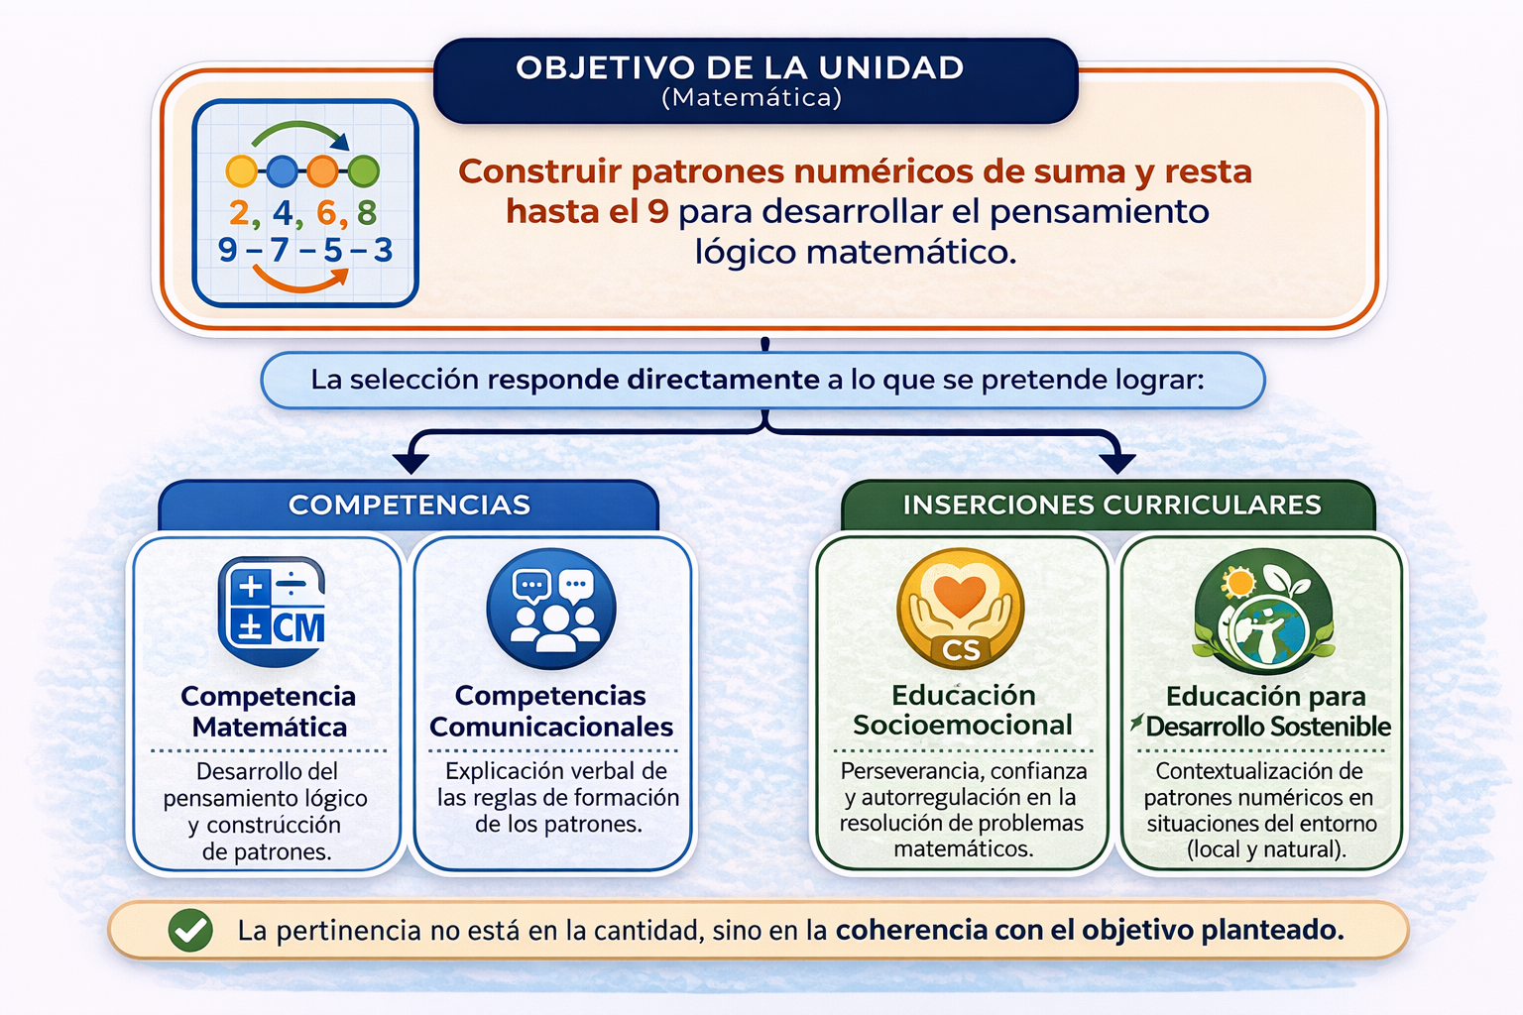

Ejemplo de selección de competencias e inserciones
Si se selecciona la competencia comunicacional, el estudiante debe explicar cómo construye un patrón.
Si se incluye educación socioemocional, se generan espacios de trabajo colaborativo.

Slide 12
Actividad 2: Selecciona y justifica
1
2
3
Recuerda
Selecciona
Justifica
Revisa el objetivo de unidad que creaste en la actividad 1.
Una competencia que se relacione con el objetivo.
Una inserción adecuada para el mismo objetivo
¿Qué competencia e inserción seleccionaste?
¿Por qué se relacionan con el objetivo de la unidad?
¿Cómo se evidenciaría cada una en una actividad de clase?
Idea clave:
Las competencias e inserciones curriculares deben seleccionarse en función del objetivo de la unidad, priorizando su coherencia y no su cantidad.

Slide 13
6.3 Coherencia entre Destrezas, Estrategias y Recursos
Destrezas con criterio de desempeño
Estrategias metodológicas
Acciones pedagógicas que facilitan el desarrollo de la destreza.
Eje central. Expresan lo que el estudiante debe hacer en contexto.
Recursos didácticos
Medios que concretan las estrategias. Su selección responde a pertinencia pedagógica, no a cantidad (Díaz Barriga, 2006).

Slide 14
Ejemplo de Ajuste de Destrezas
A partir del objetivo de unidad: "Construir patrones numéricos de suma y resta hasta el 9 para desarrollar el pensamiento lógico matemático."
Destreza del currículo (textual)
Destreza ajustada a la unidad
M.2.1.3. Describir y reproducir patrones numéricos basados en sumas y restas, contando hacia adelante y hacia atrás.
Describir y reproducir patrones numéricos de suma y resta hasta el 9, contando hacia adelante y hacia atrás.
M.2.1.4. Describir y reproducir patrones numéricos crecientes con la suma y la multiplicación.
Describir y reproducir patrones numéricos crecientes utilizando suma hasta el 9.
M.2.1.5. Construir patrones de figuras basándose en sus atributos y patrones numéricos a partir de la suma, resta y multiplicación.
Construir patrones numéricos a partir de la suma y resta hasta el 9.

Slide 15
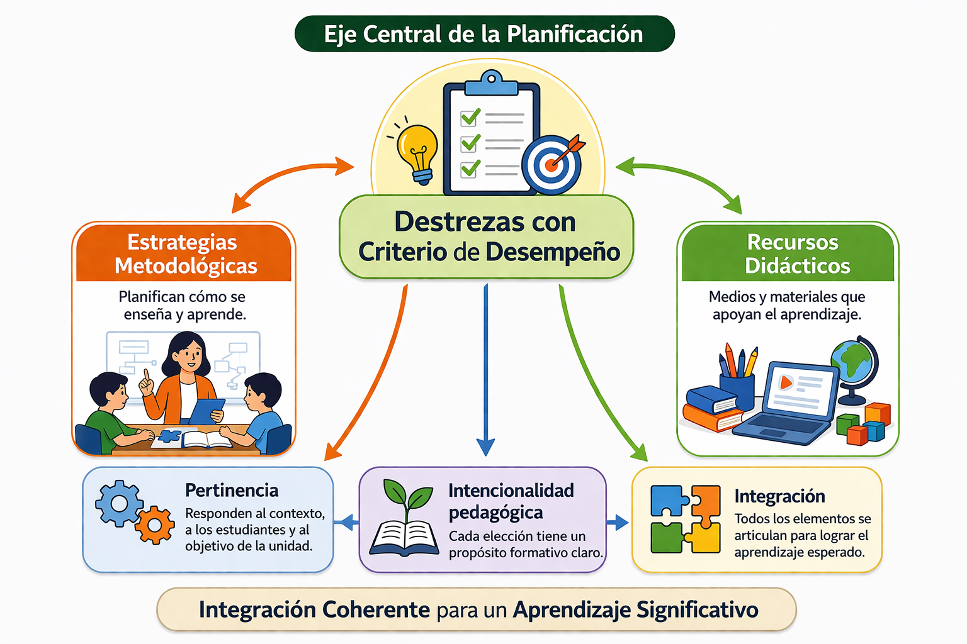

Slide 16
Ejemplo de de destreza, estrategias y recursos
Las estrategias y los recursos concretan la destreza:
Destreza con criterio de desempeño | Estrategias metodológicas | Recursos
Describir y reproducir patrones numéricos de suma y resta hasta el 9, contando hacia adelante y hacia atrás. | Resolución de problemas guiados con secuencias numéricas. Descubrimiento guiado para identificar la regla del patrón. Uso de material concreto para construir secuencias. Explicación oral de la regla por parte del estudiante. Juegos didácticos para completar patrones. | Fichas impresas con secuencias numéricas. Material manipulativo (bloques, fichas, tapas). Tarjetas con números y signos (+, -). Pizarra y marcadores. Recursos digitales interactivos.

Slide 17
Actividad 3: Destreza + estrategia + recurso
1
2
3
Destreza
Estrategia
Recurso
¿Qué destreza del Currículo Priorizado se articula con el objetivo de unidad que creaste?
¿Cómo quedaría esa destreza ajustada para la unidad?
¿Qué estrategia sería útil para fortalecer la destreza que creaste?
¿Qué recursos podrías emplear para ejecutar la estrategia que propusiste?
Idea clave:
La planificación debe mantener coherencia entre la destreza, la estrategia y el recurso, de modo que todos contribuyan al logro del aprendizaje.

Slide 18
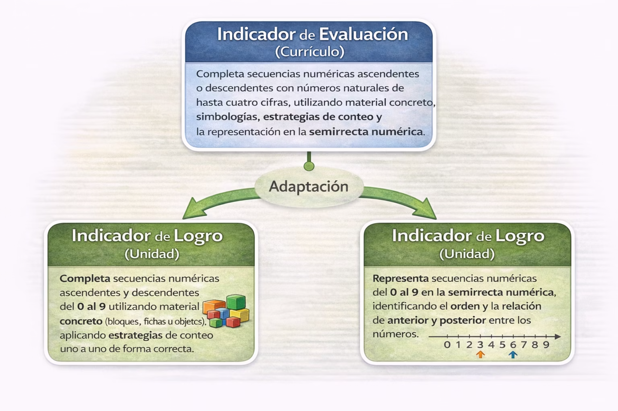
6.4 Articulación entre Indicadores y Evaluación
Coherencia entre aprendizaje y evaluación
Indicadores del currículo → referentes generales
Indicadores de logro → concreción docente
Adaptados al contexto y objetivos
Desempeños observables y medibles
Aseguran alineación curricular

Slide 19
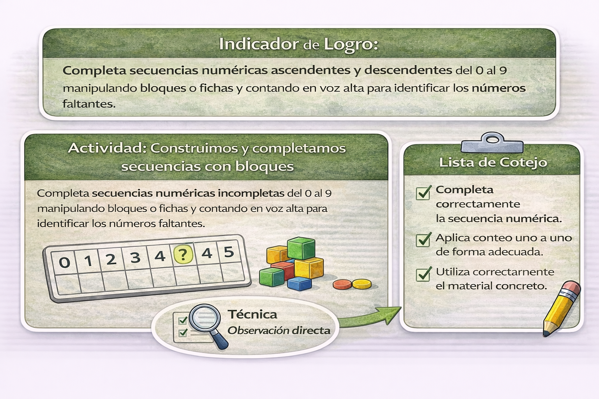
Componentes de la evaluación
Actividades de evaluación
Tareas mediante las que el estudiante demuestra sus aprendizajes
Técnicas
Observación, entrevista, análisis de producciones
Instrumentos
Rúbricas, listas de cotejo, escalas de valoración

Slide 20
Actividad final: Evaluación
1
2
3
Indicador de logro
Actividad de evaluación
Técnica e instrumento
¿Qué indicador de evaluación del Currículo Priorizado se articula con la destreza que formulaste?
¿Cómo lo transformarías a indicador de logro?
¿Qué deberían hacer los niños para verificar que alcanzan el indicador de logro?
¿Qué técnica te permite valorar la actividad que propusiste?
¿Con qué instrumento podrías evaluar?
Idea clave:
La evaluación debe estar alineada con los indicadores de logro, definiendo actividades, técnicas e instrumentos coherentes que permitan evidenciar el alcance de la destreza.

Slide 21


Slide 22
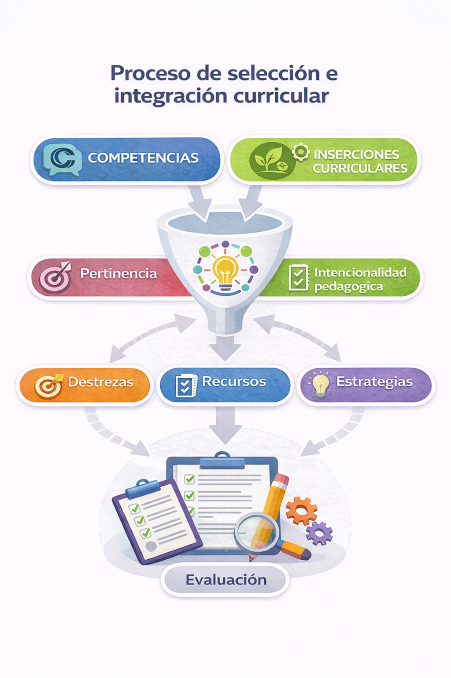
Conclusión
La optimización microcurricular es un proceso intencionado de articulación en el que el objetivo de la unidad actúa como eje organizador. La coherencia entre todos los componentes garantiza una planificación pertinente, clara y viable que favorece aprendizajes significativos y una práctica educativa reflexiva, centrada en el desarrollo integral del estudiante.
Objetivo
Coherencia
Eje articulador de la planificación
Entre destrezas, estrategias y recursos
Evaluación
Alineada con indicadores de logro

Slide 23
Tarea: Diseño de unidad microcurricular
Objetivo
Optimizar el plan de unidad articulando todos sus componentes.
Instrucciones para entrega final
En las parejas determinadas previamente, revisar y corregir su plan de unidad.
Revisar los DATOS INFORMATIVOS
Verificar que se haya integrado un objetivo de unidad, en lugar de un objetivo de área.
En el área de PLANIFICACIÓN comprobar que los íconos de las competencias e inserciones sean los adecuados.
Chequear que las 2 destrezas hayan sido editadas y que permitan el alcance del objetivo de la unidad.
Añadir otra destreza y completar toda la fila.
Analizar si las estrategias y recursos son apropiados para fomentar cada una de las 3 destrezas.
Observar si las estrategias y recursos permiten el desarrollo de las competencias e inserciones seleccionados.
Crear uno o dos indicadores de logro por destreza.
Examinar si las actividades de evaluación, las técnicas y los instrumentos permiten medir el alcance de la destreza.
Realizar todos los ajustes necesarios.
Presentar la versión final del plan de unidad.
Incorporar las 15 respuestas de las preguntas realizadas durante la clase 6.

Slide 24
Referencias
Biggs, J. (2005). Calidad del aprendizaje universitario. Narcea. https://barajasvictor.wordpress.com/wp-content/uploads/2014/05/libro-j-biggs.pdf
Coll, C. (1991). Psicología y currículo. Paidós.
Díaz Barriga, F. (2006). Enseñanza situada: vínculo entre la escuela y la vida. McGraw-Hill. https://www.uv.mx/rmipe/files/2016/08/ensenanza-situada-vinculo-entre-la-escuela-y-la-vida.pdf
Ministerio de Educación del Ecuador. (2016). Currículo de los niveles de Educación General Básica y Bachillerato General Unificado. Ministerio de Educación del Ecuador. https://educacion.gob.ec/wp-content/uploads/downloads/2016/03/Curriculo1.pdf
Ministerio de Educación del Ecuador. (2025). Currículo priorizado con énfasis en competencias comunicacionales, matemáticas, digitales y socioemocionales. https://educacion.gob.ec/curriculo-priorizado
/

